Slide 1
Управление образования администрации Таймырского Долгано-Ненецкого муниципального района
УПРАВЛЕНИЕ ИЗМЕНЕНИЯМИ:
НОВЫЕ ОБРАЗОВАТЕЛЬНЫЕ РЕЗУЛЬТАТЫ
Современное образование Таймыра (итоги 2016 года)
Новые контексты. Новые решения (задачи на 2017 год)
http://taimyr-edu.ru/
23 сентября 2016 года

Slide 2
Мировые тенденции
371млрд
577млрд
577млрд
250млрд
452млрд
2006
365млрд
2016

Slide 3
Красноярский Край входит в число десяти ведущих регионов по индексу развития человеческого потенциала
Качество и доступность современного общего образования
Кадровый потенциал и инфраструктура развития системы
Современные образовательные практики для территории развития

Slide 4
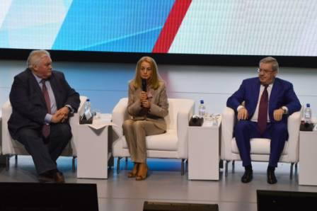
Новый региональный бренд
Красноярский стандарт качества образования
ФГОС
Проект Стратегии социально-экономического развития Красноярского края до 2030 года.
РАЗВИТИЕ:
технологий
мировой экономики
инновационных процессов

Slide 5
Новый региональный бренд
Красноярский стандарт качества образования
Эффективность
использования инфраструктуры: расширение образовательного пространства
Конкурентоспособность
применяемых технологий обучения: ИУП, сетевые формы, современные электронные сервисы
Достоверность
образовательных результатов: практичность, перенос в рамках проектов, исследований, независимая оценка качества обучения
Красноярский СТАНДАРТ КАЧЕСТВА ОБРАЗОВАНИЯ

Slide 6
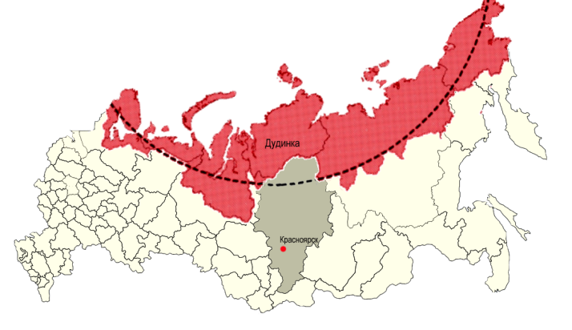
Таймыр – территория Арктической зоны
«Все больше компаний недропользователей интересуются Таймыром, а это значит, что муниципальный район будет развиваться…»
Глава Таймыра И. Джураев
ОАО "ГМК "Норильский никель»
ЗАО "Полюс»
ООО «Русская платина»
ОАО "Норильскгазпром"
"ННК-Таймырнефтегаздобыча" «Таймыргеофизика»
ОАО «ЛУКОЙЛ»
ЗАО "Ванкорнефть"
ОАО "Восточно-Сибирская нефтегазовая компания"
ОАО "Таймыргаз"
«Сургутнефтегаз»
НК «Роснефть»
ОАО «Роснефть-шельф»
«Таймырская угольная компания»
ОАО «Сузун»
ОАО «Паяха»
ООО «Тагульское»
ООО «Южморгеология»

Slide 7
Многопрофильный мониторинг
Линейный рейтинг
Мониторинг достижений
НОВЫЕ ОБРАЗОВАТЕЛЬНЫЕ РЕЗУЛЬТАТЫ
метапредметные и личностные результаты
креативность
способность к самообучению
ответственность
свобода мышления
высокая степень адаптивности
Требования работодателей
критическое мышление
умение управлять людьми
взаимодействие с людьми
умение вести переговоры
формирование собственного мнения и принятие решений
гибкость ума
комплексное решение многоуровневых проблем
клиентоориентированность
эмоциональный интеллект

Slide 8
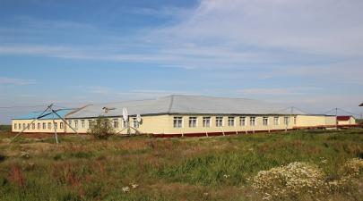
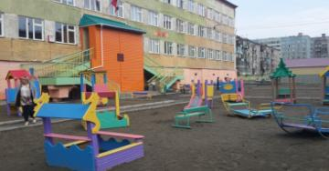
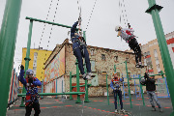
Таймырское образование сегодня
Общеобразовательные учреждения
4807 учащихся
16 - СШ
1 – ОШ
8 - НШ
Дошкольное образование
2201 ребенок
1 группа кратковременного пребывания
12 дошкольных групп при ОУ
16 – ДОУ
Дополнительное образование
4179 детей
Центр «Юниор»
ДЮСШ им. А.Г. Кизима
Хатангский ЦДТ
Спортивные секции и клубы

Slide 9
Таймырский стандарт качества
Образовательные результаты?????
качество условий, обеспечивающих образовательную деятельность
качество реализации образовательной деятельности
качество результатов освоения основной образовательной программы соответствующего уровня общего образования

Slide 10
Обеспечение местами в ДОУ
_100% укомплектованность педагогическими
кадрами
Кадровое
обеспечение
ФГОС ДО
_98% имеют среднее и высшее
профессиональное образование
_36% педагогов имеют первую и
высшую квалификационную категорию
Таймырский СТАНДАРТ КАЧЕСТВА ОБРАЗОВАНИЯ

Slide 11
Дошкольное образование
Таймырский СТАНДАРТ КАЧЕСТВА ОБРАЗОВАНИЯ

Slide 12
Введение новых детских садов
16 садов
Дошкольное образование
Дошкольное образование
Введение нового детского сада в с. Караул
Ежемесячная родительская плата составляет от 300 рублей до 2000 рублей с 2006г.
Создано сетевое профессиональное сообщество «Мир детства»
44% ДОУ реализуют проекты в рамках муниципальной стратегии развития образования
Поддержка семейного дошкольного образования: проект «Грамотный родитель – здоровый ребенок!»
Таймырский СТАНДАРТ КАЧЕСТВА ОБРАЗОВАНИЯ

Slide 13
Дошкольное образование
Инновационный потенциал
Краевая пилотная площадка по пилотированию модели введения профессионального стандарта педагога (воспитателя) –
ТМБ ДОУ «Сказка»
Участие в реализации муниципальных проектов:
по созданию новых практик образования детей с
ограниченными возможностями здоровья –
ДОУ г. Дудинка
по созданию системы взаимодействия детского сада
и школы – ТМБ ДОУ «Морозко»
Таймырский СТАНДАРТ КАЧЕСТВА ОБРАЗОВАНИЯ

Slide 14
Результаты реализации ФГОС ДО
Дошкольное образование
100% ДОУ провели мониторинг введения ФГОС ДО в рамках рейтинговой оценки
определены критерии соотнесения развивающей предметно-пространственной среды требованиям Стандарта
Трудности реализации ФГОС ДО
трудности соотнесения имеющегося опыта с требованиями Стандарта
потребность в обучении педагогов, в изучении существующего практического опыта
квалификационный уровень педагогических кадров !
разработка индивидуальных образовательных маршрутов детей !!
Таймырский СТАНДАРТ КАЧЕСТВА ОБРАЗОВАНИЯ

Slide 15
Результаты рейтинга 7182 муниципальных детских садов России
Дошкольное образование
Итоговый рейтинг |  | Учреждение | условия | кадры | Дополнительные услуги
2014 | 2015
116 | 59 | «Забава» | 58,09% | 36,73% | 66,07%
512 | 92 | «Рябинка» | 56,52% | 35,01% | 67,84%
64 | 125 | «Сказка» | 59,08% | 37,74% | 54,03%
740 | 186 | «Льдинка» | 57,79% | 40,68% | 46,90%
502 | 1007 | «Морозко» | 48,30% | 34,87% | 46,5%
279 |  | «Белоснежка» | 58,94% | 30,07% | 58,73%
Таймырский СТАНДАРТ КАЧЕСТВА ОБРАЗОВАНИЯ

Slide 16
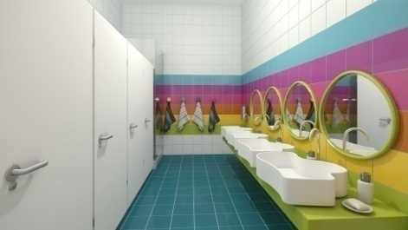
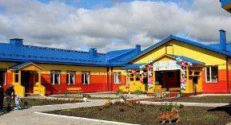
модернизация инфраструктуры объектов в с. Хатанга
Дошкольное образование
Общий объем затрат на капитальные ремонты 8 садов: 9 055 786,89р.
«Морозко» «Забава» «Солнышко» Новорыбинский д\сад
«Сказка» «Снежинка» Сындасский д/сад Хетский д\сад
2016 – 2021г.г.

Slide 17
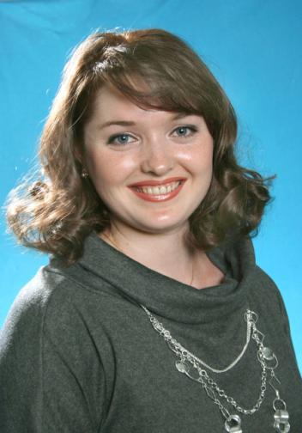
«Воспитатель новой формации»
ТМБ ДОУ «Детский сад комбинированного вида «Сказка»
победитель муниципального конкурса «Лучший педагог дошкольного образования 2016 г.»
КРАЕВОЙ УРОВЕНЬ
победитель заочного тура профессионального конкурса «Воспитатель года Красноярского края 2016»
лауреат очного этапа конкурса
Шуман Римма Владимировна
ТАЙМЫРСКИЙ СТАНДАРТ КАЧЕСТВА ОБРАЗОВАНИЯ

Slide 18
Дошкольное образование
Приоритеты нового учебного года:
формирование методического ресурса для решения актуальных задач в условиях реализации Стандарта
освоение педагогами ДОУ новых технологий и форм организации детской деятельности
организация психолого-педагогического сопровождения детей с ОВЗ
определение показателей преемственности уровней дошкольного и начального общего образования на основе целевых ориентиров, определённых Стандартами
Таймырский СТАНДАРТ КАЧЕСТВА ОБРАЗОВАНИЯ

Slide 19
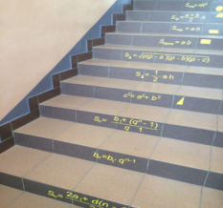
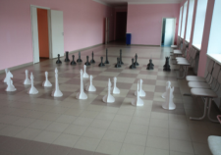
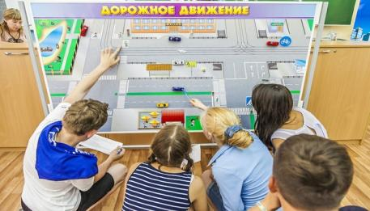
Общее и дополнительное образование
Ремонты 2016г (школы): 38665928,01 руб.
«Юниор»: 8350875,48 руб.
«Инфраструктурные изменения»
Музейные комнаты
Спортивные холлы
Актовые залы
Столовые залы
Шахматный холл
ТМК ОУ «Дудинская гимназия»
ТМК ОУ «Дудинская СШ№3»
ТМК ОУ «Дудинская СШ№4»
Лестница-шпаргалка,
стена-шпаргалка:
ТМК ОУ «Дудинская гимназия»
Специализированные кабинеты ПДД
ТМК ОУ «Дудинская СШ№5»
ТМК ОУ «Дудинская СШ№4»

Slide 20
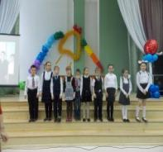
НАЧАЛЬНАЯ ШКОЛА
Русский язык
Математика
Окружающий мир
выполнили |  |  | выполнили |  |  | выполнили
98,2% |  |  | 98% |  |  | 99%
97,3% |  |  | 97,4% |  |  | 96,9%
98,8% |  |  | 98,7% |  |  | 96,3%
95,8% |  |  | 96,1% |  |  | 97,5%
97,1% |  |  | 97,4% |  |  | 98,5%
край
район
город
село
Россия
Таймырский СТАНДАРТ КАЧЕСТВА ОБРАЗОВАНИЯ

Slide 21
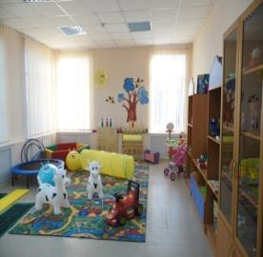
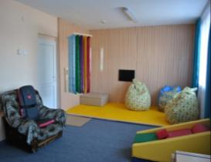
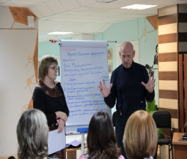
ФГОС для детей ОВЗ
Служба ранней помощи
Организация инклюзивного образования
Курсы повышения квалификации
2016-2017 учебный год
Дети - Инвалиды – 34
Обучаются на дому – 6
Рекомендации ПМПК - 75
Организовано обучение по АОП -69
Новые практики инклюзивного обучения:
«Образование без границ»(г.Дудинка)
«Мы вместе!» с.Хатанга
ТАЙМЫРСКИЙ СТАНДАРТ КАЧЕСТВА ОБРАЗОВАНИЯ

Slide 22
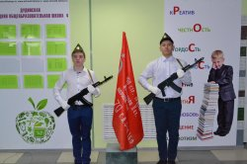
Старшая школа
ОСНОВНАЯ ШКОЛА
Допущено к экзаменам – 379 (из 392)
(96,7%) выпускников
Получили аттестаты – 368 (97% от допущенных)
(93,8%) выпускников
Получили аттестаты особого образца – 8 (город)(0,02%) выпускника
Получили аттестаты после пересдачи в сентябре - 15 (4%) выпускников
Не пересдали – 11 (3%)
ТАЙМЫРСКИЙ СТАНДАРТ КАЧЕСТВА ОБРАЗОВАНИЯ

Slide 23
Старшая школа
ОСНОВНАЯ ШКОЛА
год | Средний балл по предмету
математика | 2016 | 2015
край | 14,67 (+ 0,58) | 14,09
район | 13,5 (- 1,17 с краем ) | 12,8 | +0,7 (ВСОКО)
русский язык
край | 28,24 (-0,31) | 28,55
Район | 25,5 (- 2,74 с краем ) | 25,5 | стабильно (ВСОКО)
ТАЙМЫРСКИЙ СТАНДАРТ КАЧЕСТВА ОБРАЗОВАНИЯ

Slide 24
ОСНОВНАЯ ШКОЛА
Старшая школа
предмет | количество | сдали | средний балл\максимум | % качества
химия | 33 | 28\85% | 14,5\34 | 33%
ИКТ | 53 | 46\87% | 11,5\22 | 47%
общество | 260 | 181\70% | 19,5\39 | 23%
физика | 40 | 35\88% | 16,7\40 | 35%
география | 110 | 54\49% | 12,5\32 | 18%
биология | 189 | 144\76% | 19\46 | 23%
английский | 11 | 9\82% | 46,8\70 | 72%
история | 48 | 29\61% | 15,5\44 | 17%
литература | 10 | 9\90% | 15\23 | 70%
ТАЙМЫРСКИЙ СТАНДАРТ КАЧЕСТВА ОБРАЗОВАНИЯ

Slide 25
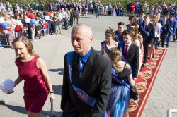
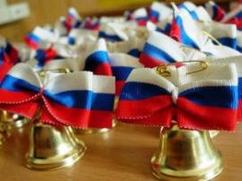
СТАРШАЯ ШКОЛА
Старшая школа
Допущено к экзаменам – 235(из 239)
(98,3%) выпускника
Получили аттестаты - 227
(95%) выпускников
Получили аттестаты
с отличием -8
(0,03%) выпускника
Получили аттестаты после пересдачи в сентябре - (%) выпускников
ТАЙМЫРСКИЙ СТАНДАРТ КАЧЕСТВА ОБРАЗОВАНИЯ

Slide 26
СТАРШАЯ ШКОЛА
ОСНОВНЫЕ ЭКЗАМЕНЫ
предмет | 2013 |  |  | 2014 |  |  | 2015 |  |  | 2016
 | РФ | Край | Таймыр | РФ | Край | Таймыр | РФ | Край | Таймыр | край | Таймыр
Математика БУ | 48,7 | 49,69 | 47,5 | 39,63 | 46,02 | 40,2 | 4,0 | 3,93 | 3,55 | 4,14РФ | 3,64
Математика ПУ |  |  |  |  |  |  | 45,4 | 46,08 | 35,82 | 46,6 | 41,12
Русский язык | 63,4 | 65,82 | 62,95 | 62,5 | 64,11 | 58,5 | 65,9 | 65,1 | 63,58 | 63,8 | 61,01
«математика»
?
«ДЛЯ ЖИЗНИ?»
«ДЛЯ ПРОФЕССИИ?»
ТАЙМЫРСКИЙ СТАНДАРТ КАЧЕСТВА ОБРАЗОВАНИЯ

Slide 27
РАСПРЕДЕЛЕНИЕ ВЫПУСКНИКОВ 2016
 | Число выпускников | ВУЗы | ССУЗы | ПУ (или на базе 9кл) | трудоустройство
2013 | 278 | 172\61,9% | 64\23% | 24\ 8,6% | 18\6,5%
 |  | 84,9%
2014 | 245 | 154\62,9% | 76\31% |  | 15\6,1%
 |  | 93,9%
2015 | 255 | 130\ 51% | 109\43% | 13\5% | 3\1%
 |  | 94%
2016 | 239 | 127\ 53% | 87\36% | 5\2% | 18/7,5%
 |  | 89% |  | 2%
ТАЙМЫРСКИЙ СТАНДАРТ КАЧЕСТВА ОБРАЗОВАНИЯ

Slide 28
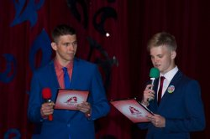
Школьный уклад. Детские движения. Проекты
Межмуниципальные проекты:
«Я б в рабочие пошел»
Открытие филиалов Таймырского колледжа на базе школ п. Караул и п. Носок
Межведомственный проект:
Единый День профориентации (900 шк.-2016г)
Реализация программ профессиональных проб и программ профессионального обучения(390ч) на базе филиалов.
Социокультурные комплексы: межведомственная
соорганизация в интересах нового поколения Таймыра
с. Караул
П.Волочанка
Муниципальные проекты:
«Этноград – город кочующих
культур» -ТМК ОУ «ДСШ№1»
Реализация краевого
Календаря гражданско-патриотического воспитания
Общероссийская общественно-государственная детско-юношеская организация «Российское движение школьников»

Slide 29
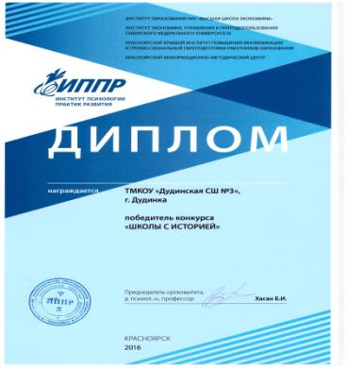
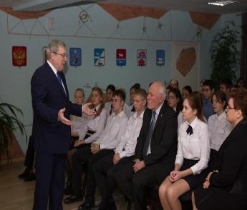
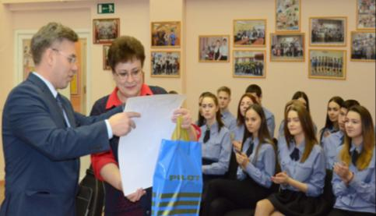
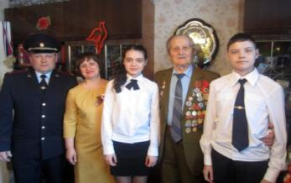
Школьный уклад: Школы с историей

Slide 30
Индивидуальные достижения учащихся
Всероссийская олимпиада
Школьный этап –2245 школьников (83%)
Муниципальный этап (МЭ) – 922 участия - 473 школьника (26 %)
40 участников –победители МЭ
65 участников – призеры МЭ
9учащихся – участники РЭ Фомин Сергей – призер по биологии (96,7б из 100) – ТМК ОУ «ДСШ№4»
ТАЙМЫРСКИЙ СТАНДАРТ КАЧЕСТВА ОБРАЗОВАНИЯ

Slide 31
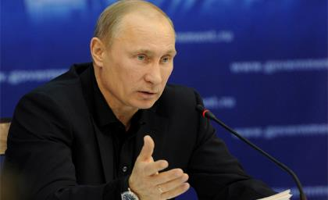
Приоритеты дополнительного образования
Приоритеты дополнительного образования
«… дело касается не только робототехники – дело касается вообще всей системы внеклассного дополнительного образования. Это, конечно, помощь будущим инженерным школам, мы таким образом уберём детей и с улицы, займём их и творчеством, и техническим творчеством, и художественным, каким угодно, спортом и так далее. Но это длительный процесс. Разрушить было легко – воссоздать очень сложно. Очень сложно, просто иногда кажется, что это практически невозможно. Тем не менее этот процесс развивается, и в общем и в целом развивается позитивно, но недостаточными темпами.»
В.В. Путин
ТАЙМЫРСКИЙ СТАНДАРТ КАЧЕСТВА ОБРАЗОВАНИЯ

Slide 32
Направления дополнительного образования
ТАЙМЫРСКИЙ СТАНДАРТ КАЧЕСТВА ОБРАЗОВАНИЯ

Slide 33
Индивидуальные достижения учащихся
Стипендиаты в районе
Краевая именная стипендия имени доктора исторических наук В.Н. Увачана:
Ковалев Юрий (9кл ТМК ОУ «Караульская СШИ»)
Фефелов Сергей (8кл. ТМК ОУ «Караульская СШИ)
«За успехи в интеллектуальной и научной деятельности»:
Смирнова Дарья - ТМК ОУ «ДСШ №3»
Бобровник Мария – ТМК ОУ «ДСШ №7
Фомин Сергей – ТМК ОУ «ДСШ№4»
Бражникова Татьяна – ТМК ОУ «ДГ»
Алексеева Юлия – ТМК У «Хатангская СШ№1»
«За высокие достижения в спорте»:
Фелькер Давыд – ТМК ОУ «ДСШ№5»
Шульгина Наталья – ТМК ОУ «ДГ»
«За активную социальную работу»:
Сахар Андрей – ТМК ОУ «ДСШ№7»
«За успехи в творческой деятельности»:
Мамедова Айнура – ТМК ОУ «Караульская СШИ»
ТАЙМЫРСКИЙ СТАНДАРТ КАЧЕСТВА ОБРАЗОВАНИЯ

Slide 34
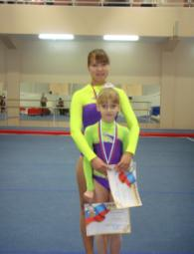
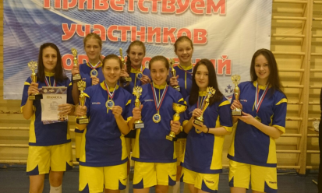
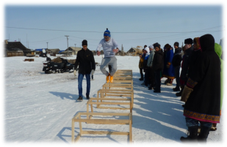
Достижения обучающихся
Воспитанники ДЮСШ по национальным видам спорта им. А.Г.Кизима :
5 призовых мест - Первенство России по северному многоборью
18 призовых мест - краевые соревнования по северному многоборью
4 призовых места - российские соревнования
3 призовых места - краевые соревнования по спортивной акробатике
7 призовых мест - краевые соревнования по греко-римской борьбе
32 призовых места - краевые соревнования по тхэквон-до
ТАЙМЫРСКИЙ СТАНДАРТ КАЧЕСТВА ОБРАЗОВАНИЯ

Slide 35
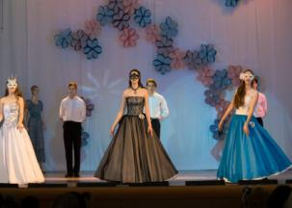
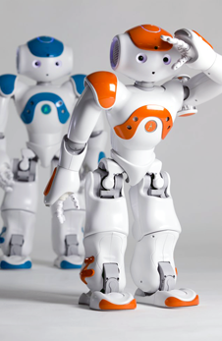
Достижения обучающихся
Воспитанники ДЮЦТТ «Юниор»
Студия эстрадного танца «Радость» – региональный турнир г. Норильск
Ансамбль «Фламенко» - лауреат II степени, международный онлайн- фестиваль «Звездный олимп»
Творческая мастерская «Малси ЯЛМ» - гран-при на XI международной выставке-ярмарке «Сокровище Севера» Команды спортивного туризма – чемпионат Красноярского края первенство Сибирского округа, кубок Красноярского края
Команда по робототехнике – 1 и 3 места «Битва роботов 2015», г. Норильск
ТАЙМЫРСКИЙ СТАНДАРТ КАЧЕСТВА ОБРАЗОВАНИЯ

Slide 36
Образование: кадры
Период | Всего (чел.) | На высшую категорию | На первую категорию (чел.)
2011 – 2012 | 145 | 14 | 72
2012– 2013 | 216 | 14 | 128
2013 - 2014 | 137 | 29 | 108
2014 – 2015 | 122 | 37 | 85
2015 – 2016 | 100 | 29 | 71

Slide 37
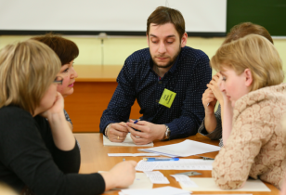
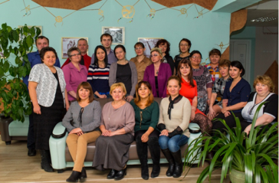
Кадры
…Управление качеством в школе начинается с работы с человеком и прежде всего с учителем, и заканчивается работой с кадрами, повышением их профессионального уровня.
Других путей нет…
Ю. А. Конаржевский
«Лучший классный руководитель » -17
Абсолютные победители:
Чернякова Т.В. – ТМК ОУ «ДСШ№3»
Величко Л.М. – ТМК ОУ «ДГ»
Чептынова Л.М. – ТМК ОУ «ДСШ№5»
«Педагогический дебют» - 10 чел
Молодой учитель – диплом победителя+
приз детских симпатий – Сухих А.Г.
Молодой педагог дополнительного образования –диплом победителя Елеков К. И.
ТАЙМЫРСКИЙ СТАНДАРТ КАЧЕСТВА ОБРАЗОВАНИЯ

Slide 38
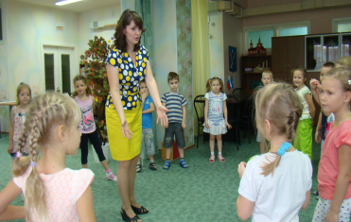
Кадры
Абсолютный победитель конкурса «Учитель года» -
Прохоров Денис Викторович
( учитель физики ТМК ОУ «ДСШ№7»)
Мероприятия перезагрузки:
организация Зимних совещаний для управленческих команд
проведение Методических недель
проведение Дней «ФГОС открывается для всех»
конференция «Новый взгляд»
«Мы не являемся ровесниками наших детей, но должны быть их современниками»
Е.А. Ямбург
«Лучший воспитатель ДОУ» - 9
дипломом I ст: Шуман Р.В.-ТМБ ДОУ «Сказка»
дипломом II ст: Евсеева Л.А. - ТМБ ДОУ «Льдинка»
дипломом III ст: Чиркова А. Я. - ТМБ ДОУ «Забава»
«Лучший педагог-психолог ДОУ» - 3
Ошева И.И. – ТМБ ДОУ «Сказка»
«Лучший музыкальный руководитель ДОУ» - 3
Середа Т.В. – ТМБ ДОУ «Морозко»
ТАЙМЫРСКИЙ СТАНДАРТ КАЧЕСТВА ОБРАЗОВАНИЯ

Slide 39
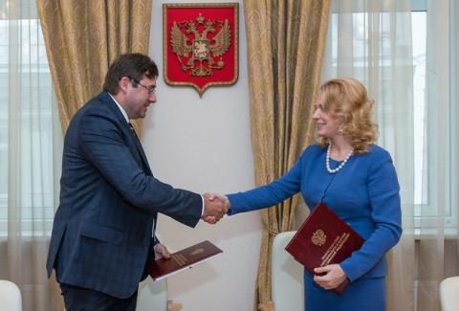
Соглашение Минобрнауки и Банк России
«Подписание данного соглашения стало результатом нашей многолетней работы, направленной на формирование финансовой грамотности у наших школьников. Вопросы финансовой грамотности в современном мире приобретают особую актуальность и крайне важно, чтобы выпускники наших школ получали необходимые знания и умения использования своих финансов и пользования финансовыми услугами».
Н.В. Третьяк
РОССИЙСКИЙ СТАНДАРТ КАЧЕСТВА ОБРАЗОВАНИЯ

Slide 40
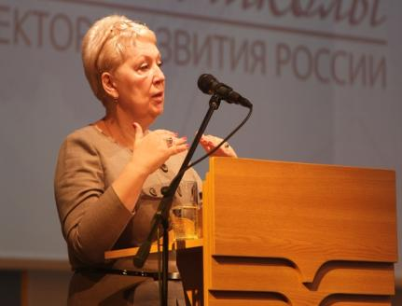
Сельская школа- центр образовательных и социо-культурных услуг
«Вам отведена главная роль в воспитании и обучении детей в сельской местности. Вам должны быть созданы оптимальные условия работы. Мы будем делать все возможное, чтобы эти условия улучшались». Министр О.Ю. Васильева
Край: основные проблемы
Слабая сформированность образовательной инфраструктуры сельской школы
Основная задача: разработка концепции развития сельской школы, обеспечивающей новые образовательные результаты
РОССИЙСКИЙ СТАНДАРТ КАЧЕСТВА ОБРАЗОВАНИЯ

Slide 41
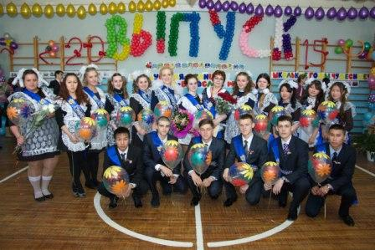
Тематические направления итогового сочинения в 2016-2017 учебном году
«Разум и чувство»
«Честь и бесчестие»
«Победа и поражение»
«Опыт и ошибки»
«Дружба и вражда»
РОССИЙСКИЙ СТАНДАРТ КАЧЕСТВА ОБРАЗОВАНИЯ

Slide 42
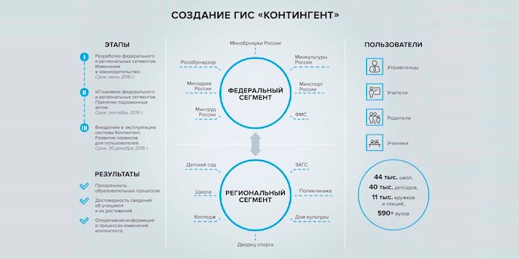
Федеральный проект

Slide 43
Задачи на 2016-2017 учебный год
Обеспечить организацию аналитической деятельности педагогов и управленческой команды ОУ для оценки эффективности внедрения ФГОС в ОУ, ДОУ, выявления дефицитов в организации образовательного процесса, дефицитов управления
Отработать технологию получения социального заказа на образовательные услуги со стороны родителей и обучающихся. Организовать оценку ресурсов образовательного учреждения на предмет соответствия образовательным потребностям обучающихся и требованиям ФГОС. Изучить и оценить внешние ресурсы
Включить в ООП, Программы развития образовательных учреждений меры, направленные на повышение качества образовательного процесса, обеспечивающего достижение индивидуально–ориентированных образовательных результатов каждым обучающимся, а также мероприятия по совершенствованию системы оценки качества учреждения в соответствии с требованиями ФГОС.
ТАЙМЫРСКИЙ СТАНДАРТ КАЧЕСТВА ОБРАЗОВАНИЯ

Slide 44
Задачи на 2016-2017 учебный год
Обеспечение организационно-управленческих, кадровых и материально-технических условий, необходимых для выявления и учета всех детей, проявляющих повышенный уровень способностей и одаренность в различных видах деятельности. Разработка их индивидуальных образовательных траекторий
Заключение договорных отношений с образовательными учреждениями всех уровней и социальными партнерами для обеспечения преемственности работы с одаренными детьми для определения и реализации их образовательной траектории, включая меры, направленные на профессиональную ориентацию на территориальном материале
Совершенствование сетевого взаимодействия общеобразовательных учреждений и учреждений дополнительного образования
ТАЙМЫРСКИЙ СТАНДАРТ КАЧЕСТВА ОБРАЗОВАНИЯ

Slide 45
Задачи на 201-2017 учебный год
Цели и задачи на 2016-2017 учебный год
Реализация стандарта качества образования
Сокращение разрыва между низкими и высокими образовательными результатами школ при условии их общей положительной динамики
1
Совершенствование ВСОКО как инструмента диагностики и управления развитием ОУ
2
3
Подготовка к разработке мониторинга дошкольных образовательных учреждений и учреждений дополнительного образования
4
Введение в практику управления независимой оценки качества образовательной деятельности образовательных учреждений
5
Реализация муниципальных проектов:
«Образование без границ» по инклюзивному образованию и тиражирование успешных практик пилотных образовательных учреждений
«ПРОФИ»
«Универс»
ТАЙМЫРСКИЙ СТАНДАРТ КАЧЕСТВА ОБРАЗОВАНИЯ

Slide 46
Задачи на 2016-2017 учебный год
Цели и задачи на 2016-2017 учебный год
Кадры
Совершенствование управленческого корпуса образовательных учреждений за счет реализации модели повышения квалификации и вовлечения в проекты развития муниципальной системы образования
1
2
Разработка эффективных механизмов сопровождения молодых педагогов в образовательных учреждениях
Совершенствование системы профессиональных конкурсов для руководителей и педагогов города
3
Разработка механизмов эффективного привлечения в образовательные учреждения молодых специалистов
4
5
Реализация проекта «Перезагрузка»
ТАЙМЫРРСКИЙ СТАНДАРТ КАЧЕСТВА ОБРАЗОВАНИЯ

Slide 47
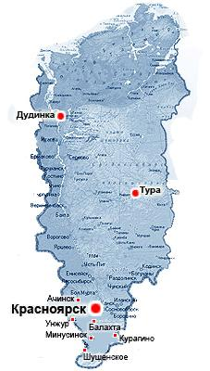
СОЗДАНИЕ МЕЖВЕДОМСТВЕННЫХ, МЕЖМУНИЦИПАЛЬНЫХ, СИСТЕМНЫХ ПРОЕКТОВ
ПРОЕКТ «ТЕРРИТОРИАЛЬНЫЕ ПРОГРАММЫ И СЕТЕВЫЕ КООПЕРАЦИИ»
ТЕРРИТОРИИ-ЛИДЕРЫ
г. Ачинск,
г. Дивногорск,
г. Дудинка,
г. Енисейск,
г. Железногорск,
г. Зеленогорск,
г. Канск,
г. Красноярск,
– г. Назарово,
– г. Сосновоборск,
– г. Минусинск,
Енисейский район,
Ермаковский район,
Идринский район,
Каратузский район,
Краснотуранский район,
Курагинский район,
Манский район,
Минусинский район,
Пировский район,
Таймырский Долгано-Ненецкий муниципальный район,
Шарыповский район,
Шушенский район

Slide 48
МУНИЦИПАЛЬНЫЕ ПРОЕКТЫ В СФЕРЕ ОБРАЗОВАНИЯ ТАЙМЫРСКОГО ДОЛГАНО-НЕНЕЦКОГО МУНИЦИПАЛЬНОГО РАЙОНА

Slide 49
Что дальше?
2019
провода в любой сфере массово исчезают из обихода
«Мы живем в информационном мире, где главным ресурсом становится человеческий разум, интеллект и способность к развитию»
Билл Гейтс
2020
компьютер достигнет мощности, сравнимой с человеческим мозгом
появление массового рынка гаджет-имплантантов
2025
3D принтеры для печати человеческих органов используются во всех больницах развитых стран
2031
небиологический интеллект становится в миллиарды раз более разумным, чем человеческий
2044
СТАНДАРТ КАЧЕСТВА ОБРАЗОВАНИЯ

Slide 50
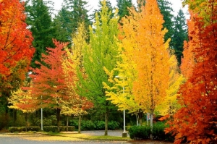
Есть в осени первоначальной Короткая, но дивная пора — Весь день стоит как бы хрустальный, И лучезарны вечера...
Ф.И. Тютчев

